Slide 1




Notes:
Rocío Dúrcal

Slide 2

Yo te quiero como a nadie he de querer
Y tú sabes
que jamás te olvidaré

Slide 3

Que no va a ser nada fácil
no tenerte
Que es la mera mala suerte.

Slide 4
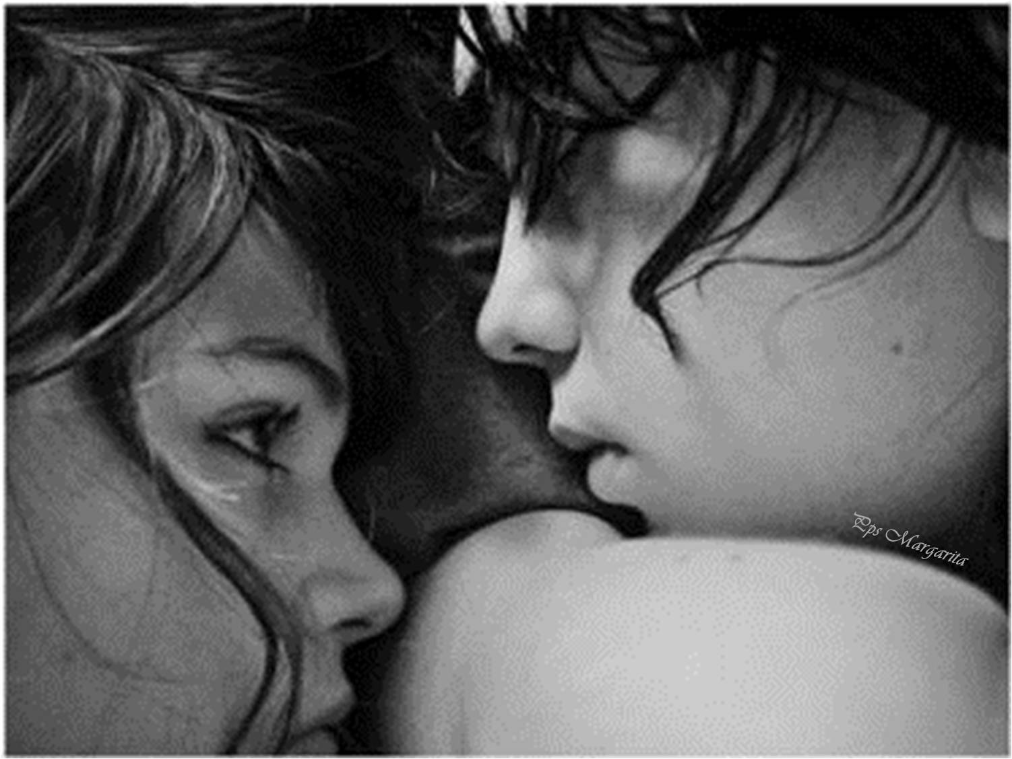
No hace falta que lo digas ya me voy
Ni te gastes en decirme que pasó

Slide 5

Que lo nuestro terminó,
Que encontraste
un nuevo amor
Y será mejor que yo,
¡¡Cuidado !!

Slide 6

Yo …
Pasaré mi vida juntando heridas, sufriendo tanto …

Slide 7

Yo …
Pagaré condena, contando penas Dios sabe cuanto.

Slide 8


Yo …
Lloraré en mis noches en un abrazo
con los recuerdos

Slide 9

Tú …
No me pidas nunca que a ti regrese
porque no vuelvo

Slide 10


Slide 11
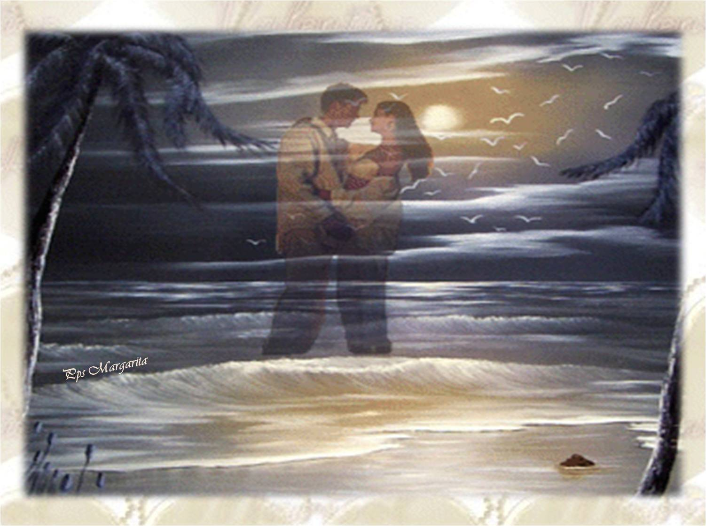
Yo te quiero
como a nadie
he de querer
Y tú sabes
que jamás te olvidaré

Slide 12

Que no va a ser
nada fácil no tenerte
Que es la mera mala suerte.

Slide 13
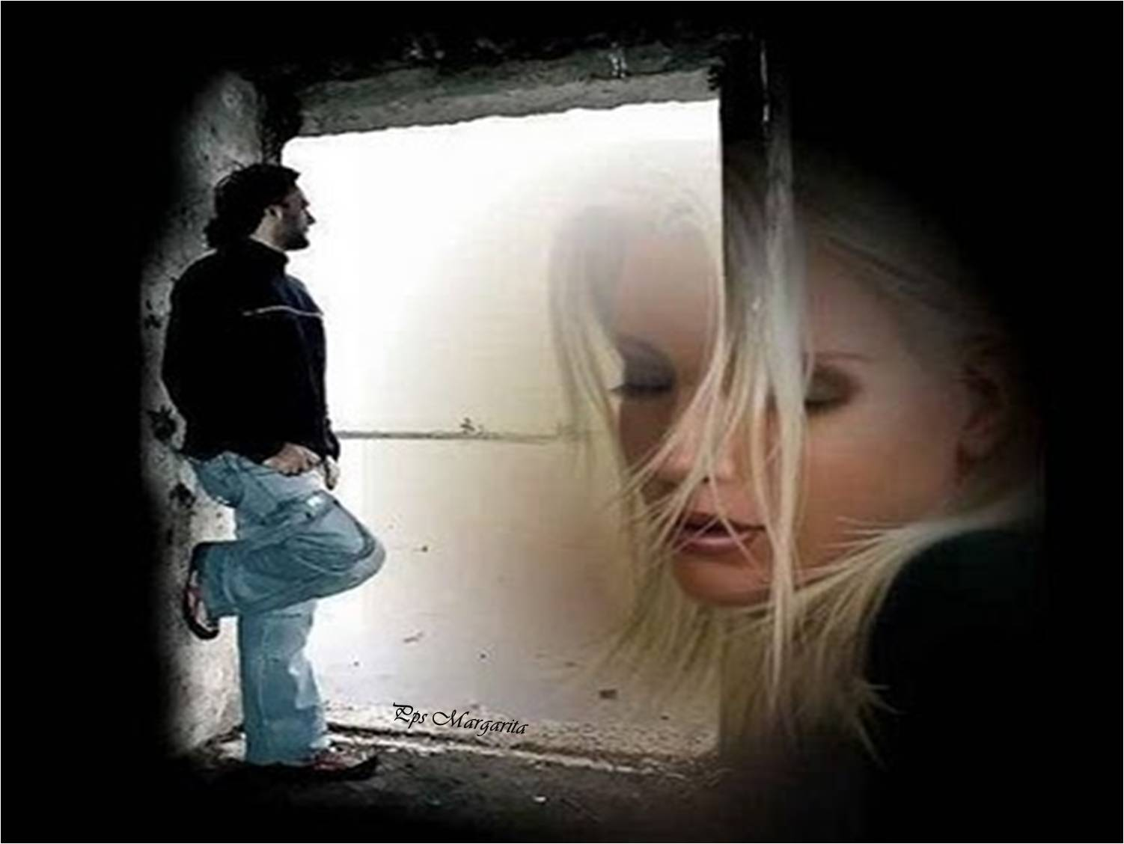
No hace falta que lo digas ya me voy
Ni te gastes
en decirme que pasó

Slide 14
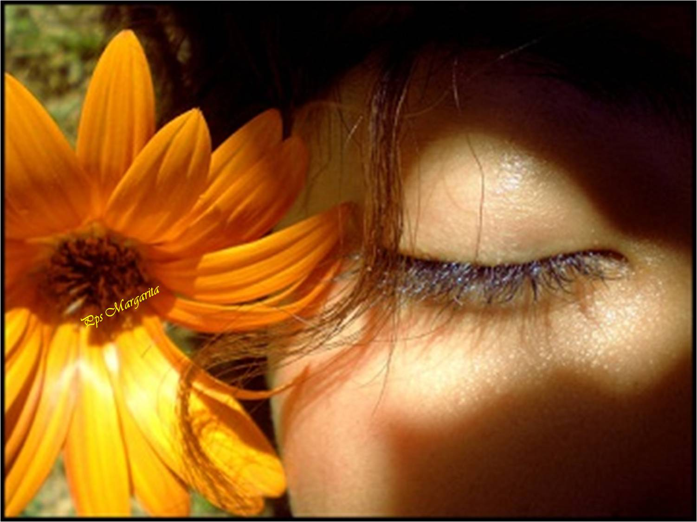
Que lo nuestro terminó
Que encontraste
un nuevo amor
Y será mejor que yo,
¡¡Cuidado!!

Slide 15

Yo …
Pasaré mi vida
juntando heridas, sufriendo tanto

Slide 16

Yo …
Pagaré condena contando penas Dios sabe cuanto

Slide 17

Yo …
Lloraré en mis noches en un abrazo
con los recuerdos

Slide 18
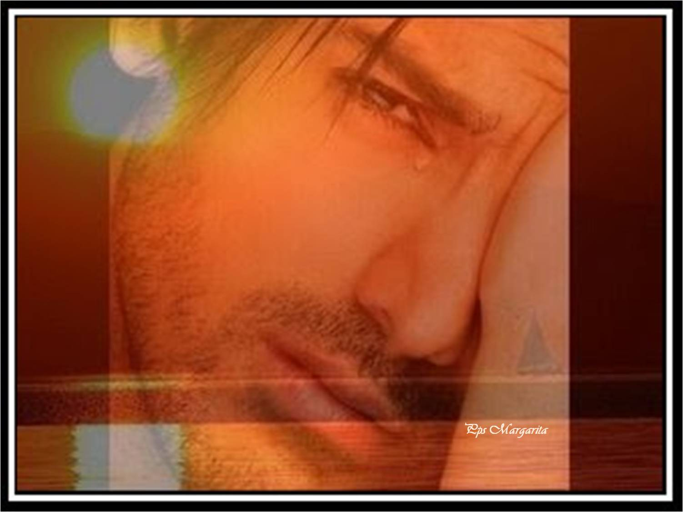
Tú …
No me pidas nunca que a ti regrese porque no vuelvo.

Slide 19

Yo …
Pasaré mi vida juntando heridas, sufriendo tanto

Slide 20

Yo …
Pagaré condena contando penas Dios sabe cuanto

Slide 21

Yo …
Lloraré en mis noches en un abrazo
con los recuerdos
Pps Margarita

Slide 22
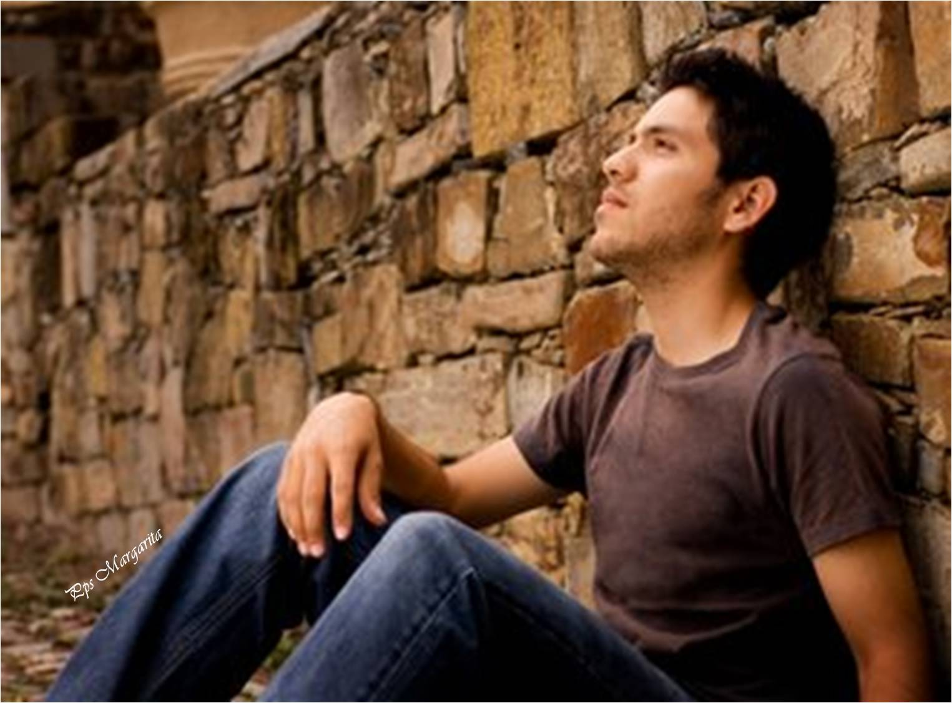


Tú …
No me pidas nunca que a ti regrese ….
Porque no vuelvo
Margarita
Notes:
Margarita

Slide 23

PAGARÉ CONDENA Yo te quiero como a nadie he de querer y tú sabes que jamás te olvidaré que no va a ser nada fácil no tenerte que es la mera mala suerte. No hace falta que lo digas ya me voy ni te gastes en decirme que pasó que lo nuestro terminó, que encontraste un nuevo amor y será mejor que yo, cuidado Yo pasaré mi vida juntando heridas, sufriendo tanto yo pagaré condena, contando penas Dios sabe cuanto. Yo lloraré en mis noches en un abrazo con los recuerdos tú no me pidas nunca que a ti regrese porque no vuelvo Yo te quiero como a nadie he de querer y tú sabes que jamás te olvidaré que no va a ser nada fácil no tenerte que es la mera mala suerte.
No hace falta que lo digas ya me voy
ni te gastes en decirme que pasó
que lo nuestro terminó
que encontraste un nuevo amor
y será mejor que yo, cuidado
Yo pasaré mi vida juntando heridas, sufriendo tanto
yo pagaré condena contando penas Dios sabe cuanto
Yo lloraré en mis noches en un abrazo con los recuerdos
tú no me pidas nunca que a ti regrese porque no vuelvo.
Yo pasaré mi vida juntando heridas, sufriendo tanto
yo pagaré condena contando penas Dios sabe cuanto
Yo lloraré en mis noches en un abrazo con los recuerdos
tú no me pidas nunca que a ti regrese porque no vuelvo

Slide 24









¿Te ha gustado?
Puedes ver más entrando
Aquí
Además puedes recibir powerpoints en tu correo electrónico suscribiéndote aquí:
Esta presentación powerpoint ha sido creada y compartida única y exclusivamente para mispps.com

